Slide 1


KI transformiert die Beschaffung
Hype oder Revolution?
Patrick Reiß, 26.06.2025, Hamburg
Letztes Update: 23.05.25, 11:25

Slide 2
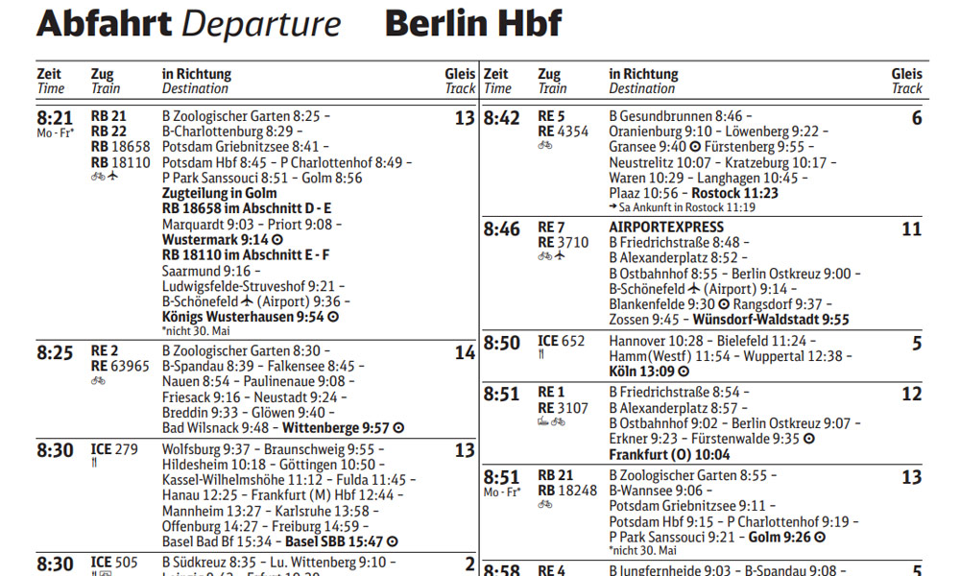
Künstliche Intelligenz

Slide 3

KI ist bereit.

Slide 4
Datengrundlage
Integration
Exploration

Slide 5






Einzelbestellungen
Kanal 1
(Wertgrenze x)
Kanal 2
(Wertgrenze y)
Einstiegsplattform
DB-Marktplatz

Slide 6
Einzelbestellungen
Kanal 1
(Wertgrenze x)
Kanal 2
(Wertgrenze y)
Einstiegsplattform
DB-Marktplatz

Slide 7

Wir müssen uns fit machen für KI.

Slide 10
?
BahnGPT

Slide 11
BahnGPT
PromptBuddy

Slide 12
BahnGPT
PromptBuddy

Slide 13
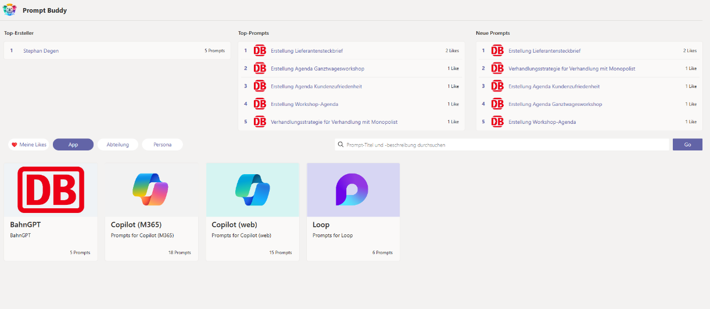

Slide 14
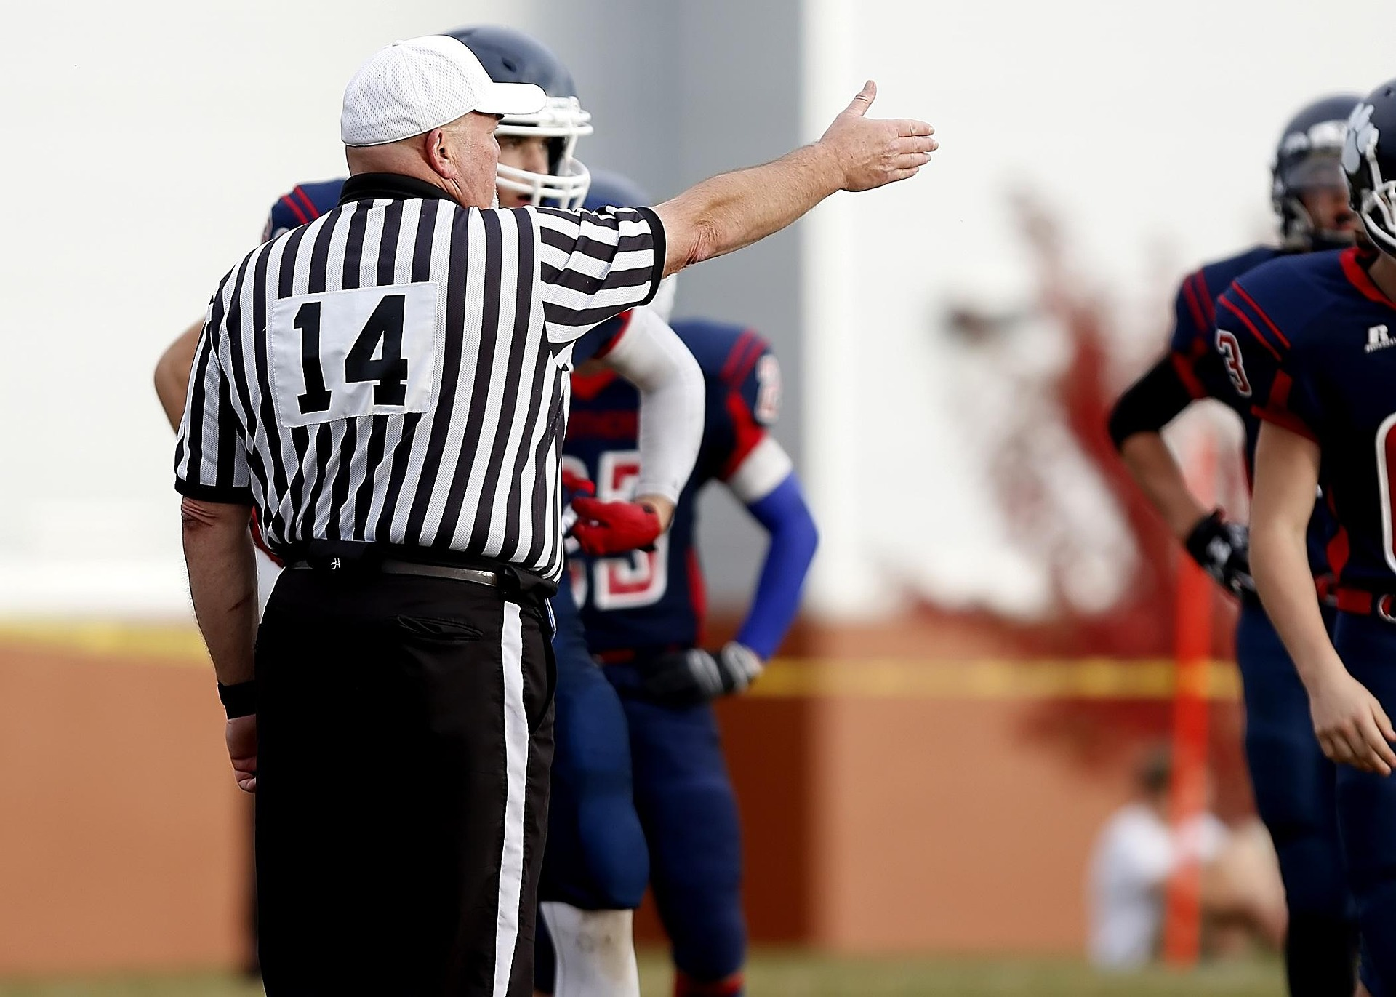
Wir entscheiden,
wo KI entscheidet.
Bild: Pixabay

Slide 15
Use-case 0

Slide 16



KI ist bereit.
Wir müssen uns fit machen für KI.
Wir entscheiden, wo KI entscheidet.

Slide 17

Zeit einzusteigen

Slide 18


